Slide 1
Johann Wolfgang von Goethe

Slide 2
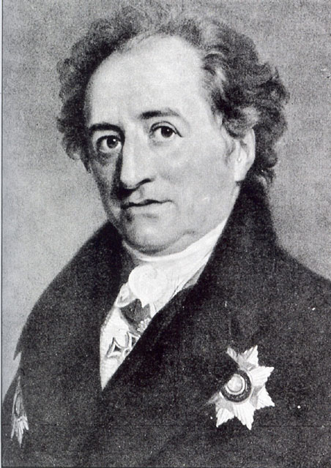
Johann Wolfgang von Goethe - deutscher Dichter, Romancier, Dramatiker, Philosoph und Naturforscher.
Es gilt als der Begründer der modernen deutschen Literatur

Slide 3
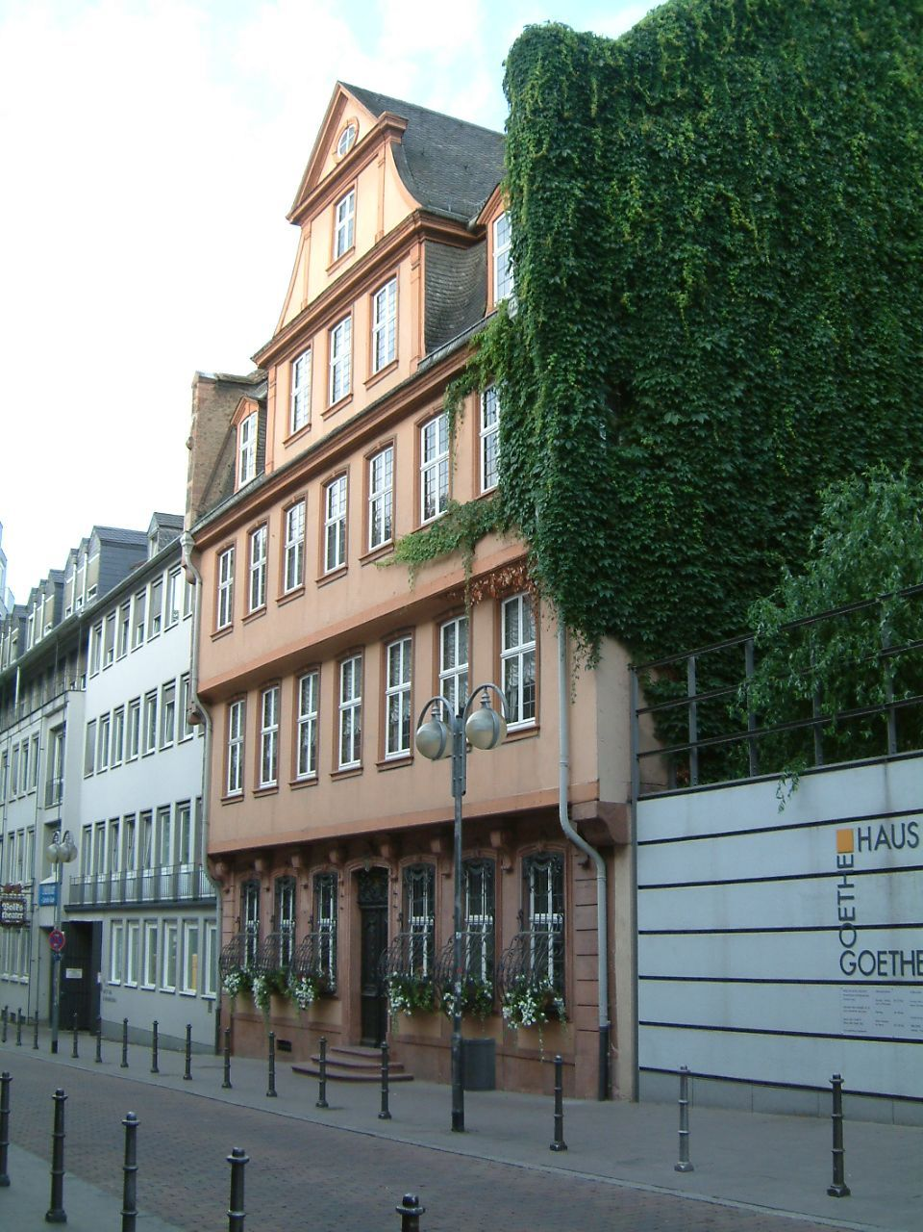
Johann Wolfgang von Goethe wurde am 28. August 1749 im heutigen Goethe-Haus am Frankfurter Großen Hirschgraben geboren. Der Vater Johann Caspar Goethe (1710–1782) war Jurist, übte diesen Beruf jedoch nicht aus, sondern lebte von den Erträgen seines Vermögens, das später auch dem Sohn ein Leben ohne finanzielle Zwänge ermöglichen sollte. Er war vielseitig interessiert und gebildet, jedoch auch streng und pedantisch, was wiederholt zu Konflikten in der Familie führte.
Haus in Frankfurt am Main

Slide 4
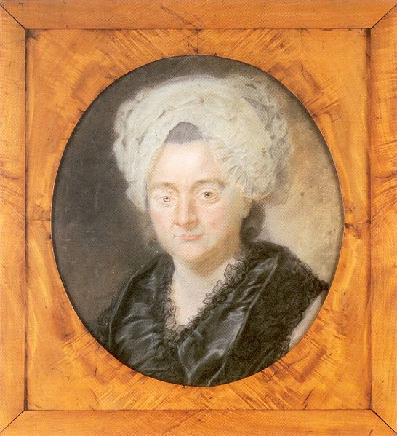
Goethes Mutter, Catharina Elisabeth Goethe, geb. Textor (1731–1808), entstammte einer wohlhabenden und angesehenen Frankfurter Familie; ihr Vater war alsStadtschultheiß der ranghöchste Justizbeamte der Stadt. Die lebenslustige und kontaktfreudige Frau hatte mit 17 Jahren den damals 38-jährigen Rat Goethe geheiratet. Nach Johann Wolfgang wurden noch fünf weitere Kinder geboren, von denen jedoch nur die wenig jüngere Schwester Cornelia das Kindesalter überlebte. Mit ihr stand der Bruder in einem engen Vertrauensverhältnis. Ihren Sohn nannte die Mutter ihren „Hätschelhans“.
Catharina Elisabeth Goethe, Porträt von Georg Oswald May, 1776

Slide 5
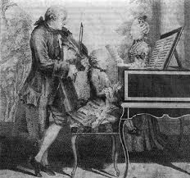
Die Geschwister erhielten eine aufwendige Ausbildung. Von 1756 bis 1758 besuchte Johann Wolfgang eine öffentliche Schule.
Danach wurde er gemeinsam mit der Schwester vom Vater sowie durch Hauslehrer unterrichtet. Auf dem Stundenplan standen u. a. Französisch, Englisch, Italienisch, Latein, Griechisch, naturwissenschaftliche Fächer, Religion und Zeichnen. Außerdem lernte er Cellospielen, Reiten, Fechten und Tanzen.

Slide 6
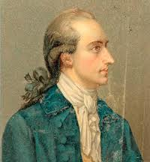
Auf Weisung des Vaters begann Goethe im Herbst 1765 ein Jurastudium in Leipzig. Im Gegensatz zum eher altfränkischen Frankfurt war Leipzig eine elegante, weltoffene Stadt. Goethe musste sich zunächst in Kleidung und Umgangsformen anpassen, um von seinen neuen Mitbürgern und -bürgerinnen akzeptiert zu werden.
Fern dem Elternhaus genoss der 16- und 17-Jährige größere Freiheiten: Er besuchte Theateraufführungen oder verbrachte die Abende mit Freunden. In die Leipziger Zeit fiel Goethes erste Verliebtheit. Die Romanze mit der Handwerkertochter Käthchen Schönkopf wurde nach zwei Jahren im gegenseitigen Einvernehmen wieder gelöst.

Slide 7
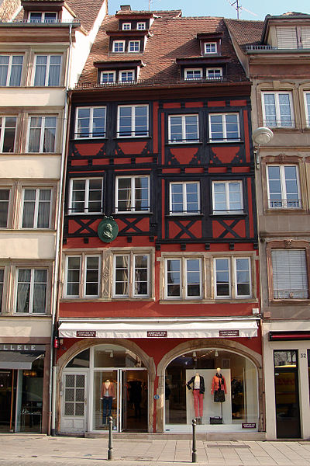
Im April 1770 setzte Goethe sein Studium in Straßburg fort. Im Sommer 1771 reichte Goethe seine juristische Dissertation De legislatoribus ein, die allerdings wegen einiger darin enthaltener gegen die Kirche gerichteter „Ketzereien“ nicht angenommen wurde und heute nicht mehr erhalten ist. Die Universität bot ihm jedoch die Möglichkeit, das Lizenziat zu erwerben. Grundlage der Disputation am 6. August 1771, die er „cum applausu“ bestand, waren 56 Thesen in lateinischer Sprache unter dem TitelPositiones Juris. In der vorletzten These sprach er die Streitfrage an, ob eine Kindsmörderin der Todesstrafe zu unterwerfen sei. Das Thema griff er in künstlerischer Form wieder in der Gretchentragödie auf.
Goethes Wohnhaus in Straßburg

Slide 8
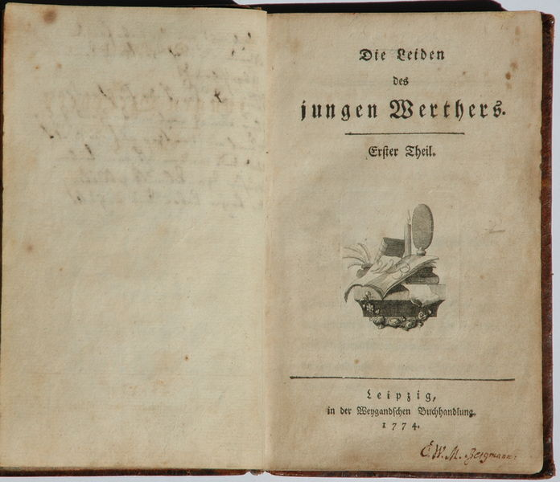
Befasste er sich mit den antiken Autoren und verliebte sich in Charlotte Buff, Kestners Verlobte. Als nach wenigen Monaten die Situation zu eskalieren drohte, verließ er Wetzlar fluchtartig.
Anderthalb Jahre später verwob er diese Erfahrung sowie weitere eigene und fremde Erlebnisse in dem Roman Die Leiden des jungen Werther, den er Anfang 1774 innerhalb von nur vier Wochen niederschrieb. Das hochemotionale Werk machte seinen Autor binnen kurzem in ganz Europa berühmt.

Slide 9
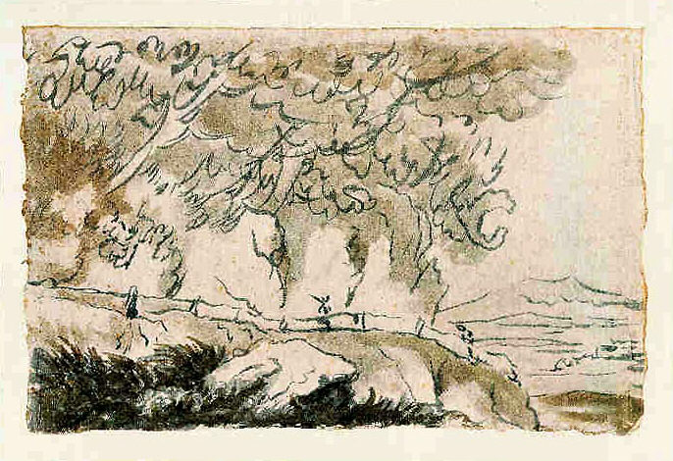
1786 geriet Goethe in eine Krise. In seiner amtlichen Tätigkeit hatte er nicht die erhoffte Erfüllung gefunden, die Beziehung zu Charlotte von Stein gestaltete sich zunehmend unbefriedigend, er litt unter den Zwängen des Hoflebens.
Vor allem aber war es eine Identitätskrise: Er wusste nicht mehr, was seine eigentliche Bestimmung war, und lebte nicht in Übereinstimmung mit sich selbst.Dieser Situation entfloh er durch eine Reise nach Italien
Die Solfatara von Pozzuoli, lavierte Tuschzeichnung von Johann Wolfgang von Goethe, 1787

Slide 10
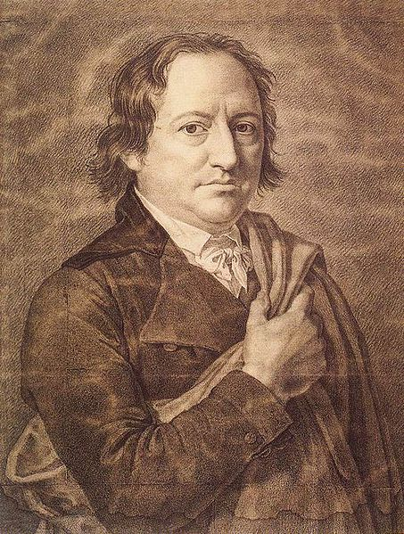
In den Jahren nach seiner Italienreise beschäftigte Goethe sich zunächst vor allem mit der Naturforschung. 1790 veröffentlichte er seinen Versuch die Metamorphose der Pflanzen zu erklären, außerdem begann er mit seinen Untersuchungen zur Farbenlehre, die ihn bis ans Lebensende beschäftigen sollte.
Dagegen gelangte die dichterische Produktion zunächst zu einem gewissen Stillstand; Ursache waren seine Entfremdung vom einstigen Freundeskreis und dessen Desinteresse, die Erschütterungen durch die Revolution und der augenblickliche Publikumserfolg von Werken, die Goethes neu erworbener klassischer Kunstanschauung diametral entgegenstanden.
Johann Wolfgang von Goethe, Postkarte nach einer Kreidezeichnung von Friedrich Bury, 1800

Slide 11
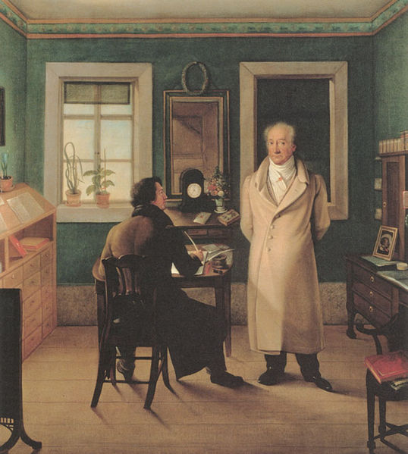
1823 erkrankte Goethe an einer Herzbeutelentzündung. Nachdem er sich erholt hatte, wurde er geistig lebendiger als zuvor. Der Greis hielt ernsthaft um die Hand der 19-jährigen Ulrike von Levetzow an, die er mit ihrer Mutter in Karlsbad kennengelernt hatte. Sie wies ihn jedoch ab. Auf der Heimreise schrieb er sich die Enttäuschung mit der Marienbader Elegie von der Seele. Dann wurde es immer stiller und friedlicher in ihm und um ihn.
Seine Tage verbrachte er immer einsiedlerischer, „allzeit beschäftigt, die Kräfte zu nutzen, die (…) noch geblieben waren“. Er nahm die Arbeit am zweiten Teil desFaust wieder auf. Er schrieb kaum noch selbst, sondern diktierte. So konnte er nicht nur einen umfangreichen Briefwechsel bewältigen, sondern auch seine Erkenntnisse und Lebensweisheiten in weit ausholenden Gesprächen dem ihm ergebenen jungen Dichter Johann Peter Eckermann anvertrauen
Goethe diktiert in seinem Arbeitszimmer dem Schreiber John, Ölgemälde von Johann Joseph Schmeller, 1829/31

Slide 12
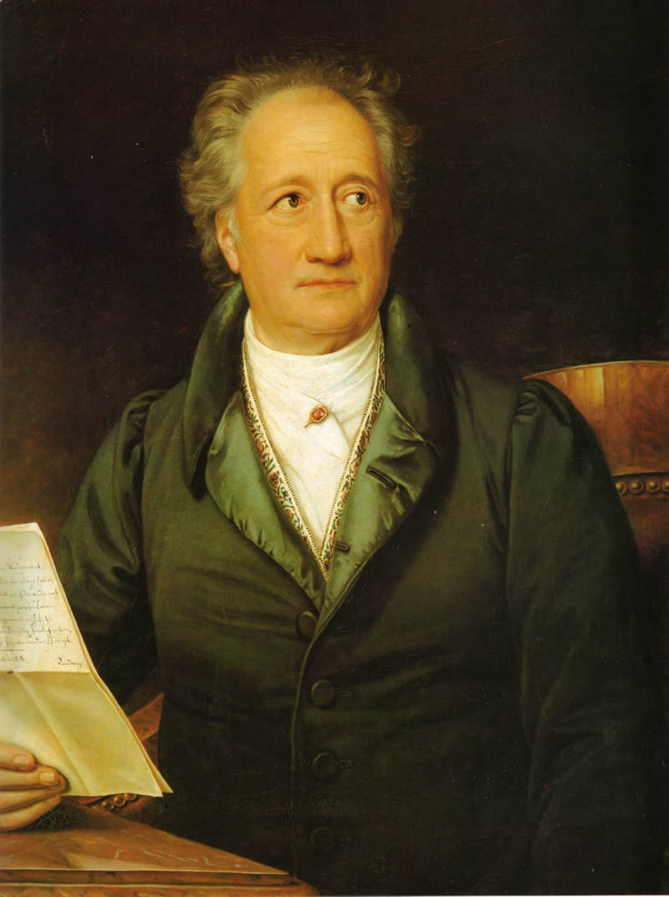
Am 22. März 1832 starb Goethe, vermutlich an einem Herzinfarkt. Dass seine letzten Worte gelautet haben sollen: „Mehr Licht!“, ist umstritten. Goethe wurde am 26. März in der Weimarer Fürstengruft bestattet. Sowohl sein Weimarer Wohnhaus als auch sein Gartenhaus, in denen etliche seiner Werke entstanden sind, zählen heute zum UNESCO-Weltkulturerbe.

Slide 13
Autor: Olha Furman Klasse 11-A

